Slide 1
Escoamento em bocal CD
Grupo 1 - Vapo
Caterina Vargas Bueno - 11201812306
Gabriel Moraes de Souza - 11201811286
Lucas Moura de Almeida - 11201811415
Pedro Henrique Assarito Araújo - 11201810768
Prof. Dr. Loreto Pizzuti

Slide 2

Segunda Etapa
Objetivo 1: Garantia da Condição de Garganta Entupida no Bocal.
Conclusão: Pressão externa sempre inferior à pressão de saída do bocal (condição de garganta entupida satisfeita).

Slide 3
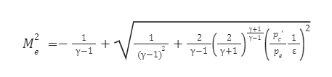

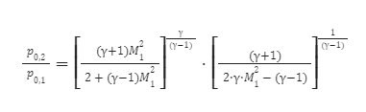


Segunda Etapa
Objetivo 2: Determinação da posição da OCN no interior do bocal em condição de falha.

Slide 4
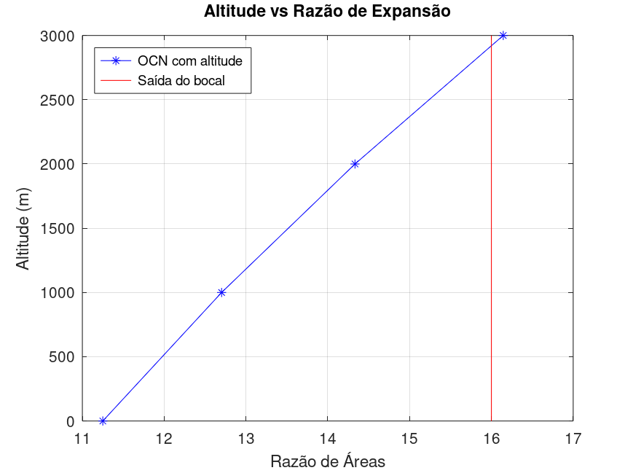
Segunda Etapa
Processo iterativo + Solução de Equações Transcendentais.
Solução: Construção de uma Rotina no software GNU Octave.

Slide 5
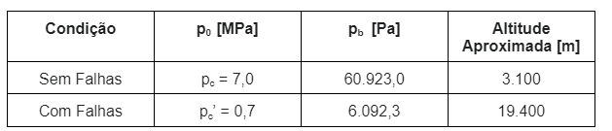
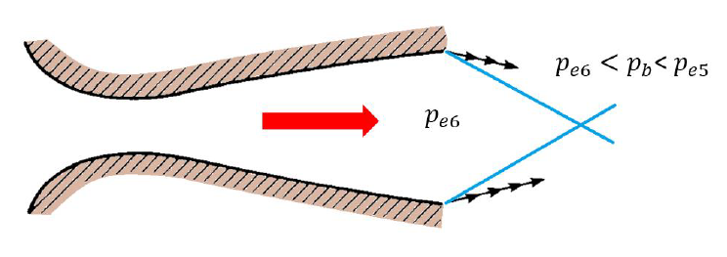
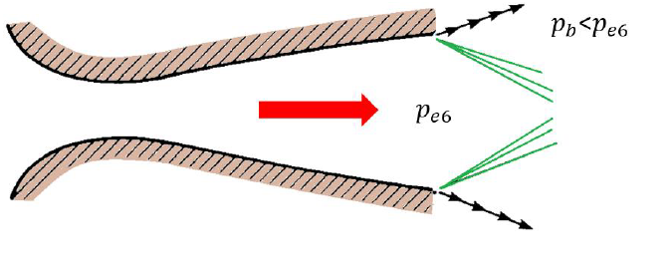
Terceira Etapa
Objetivo: Calcular a altitude na qual o escoamento no interior do bocal é isentrópico.
Exemplo (Condição sem falhas):
h < 3100 m (overexpanded)
h > 3100 m (underexpanded)

Slide 6
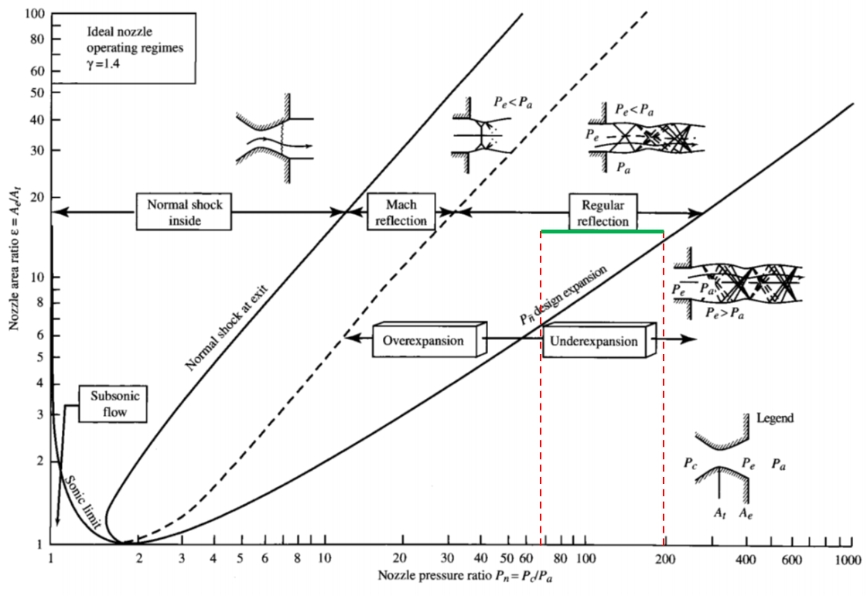
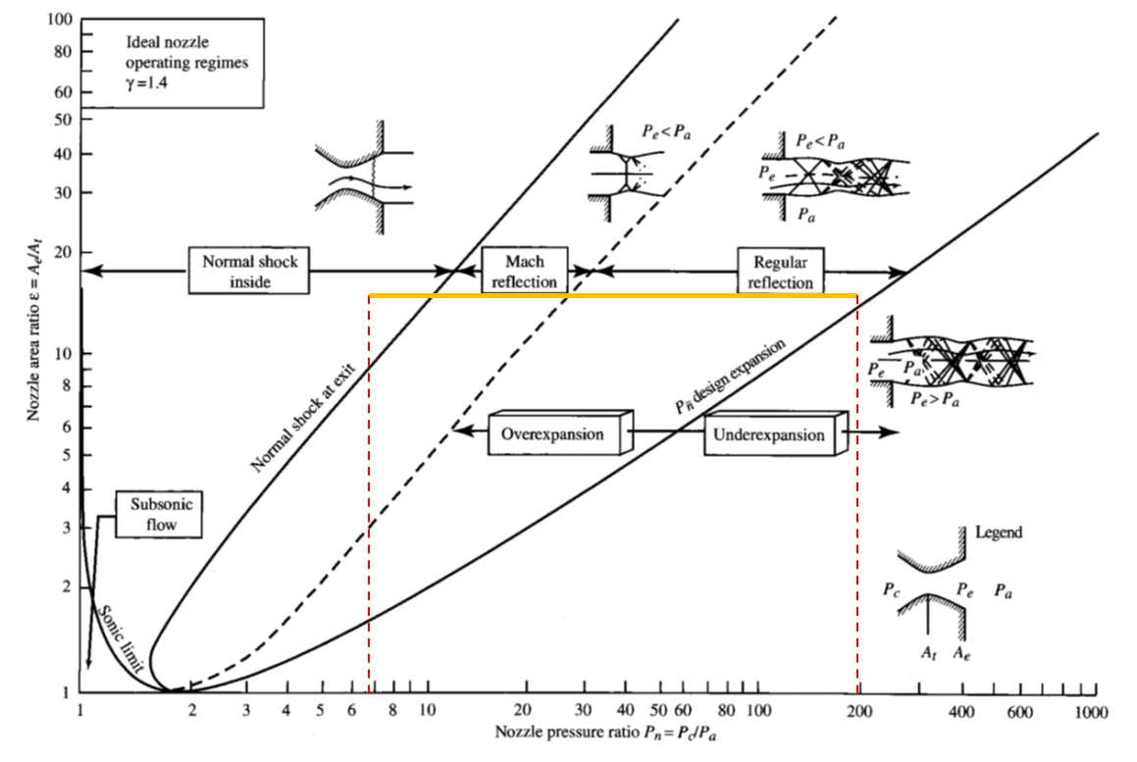
Quarta Etapa
Objetivo: Determinar o diagrama de operação do bocal do motor em questão nas condições de operação com e sem falhas.
Sem falhas
Com falhas

Slide 8
Muito Obrigado

